Slide 1
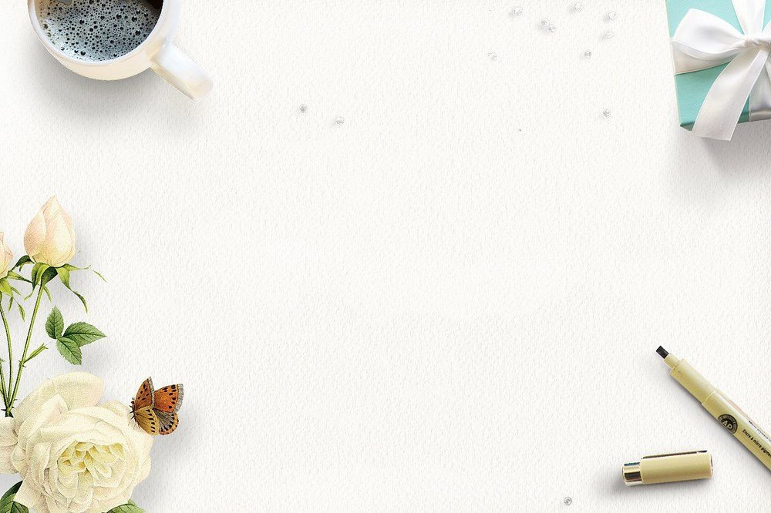

Môn: Công Nghệ 6
Giáo viên:
Trường:
NH: 2021 -2022

Slide 2
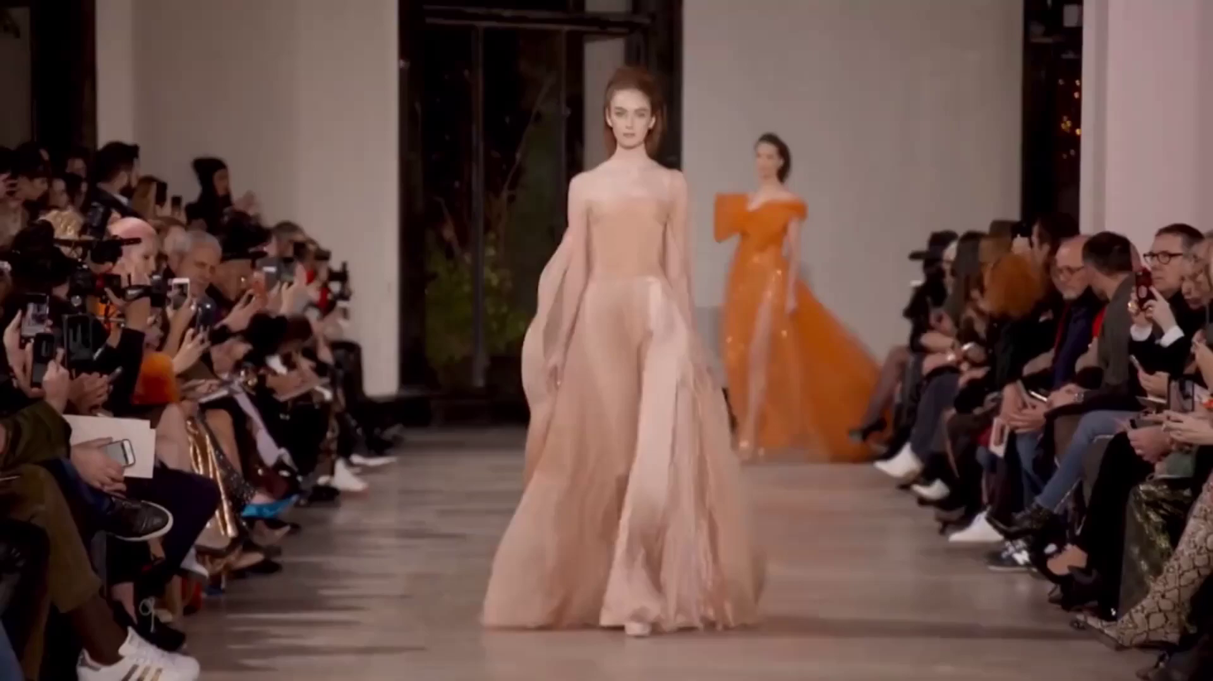

Slide 3

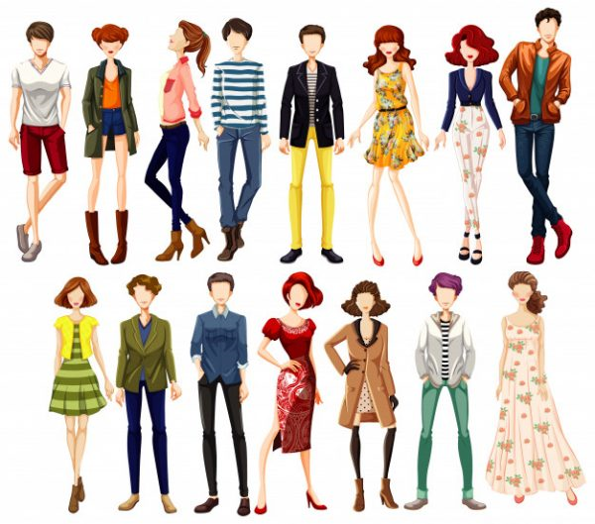
Trang phục và thời trang khác nhau như thế nào?
Trang phục hay y phục là từ dùng để chỉ những đồ để mặc như quần, áo, váy hay để đội như mũ, nón, khăn và để đi như giày, dép, ủng… Ngoài ra, trang phục còn có thể thêm các phụ kiện khác như thắt lưng, găng tay, đồ trang sức…
Thời trang được hiểu là sự thể hiện thẩm mỹ phổ biến tại một thời gian, địa điểm nhất định.

Slide 4
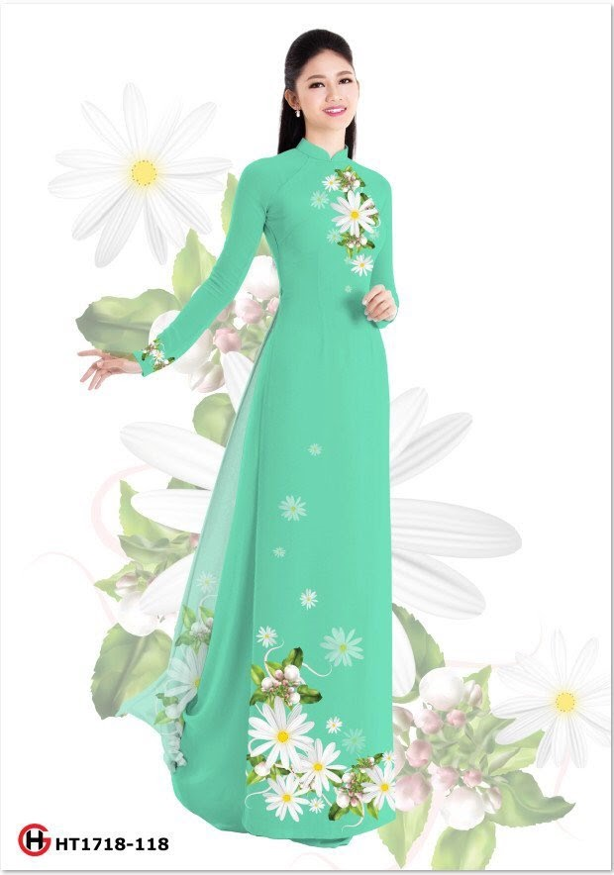
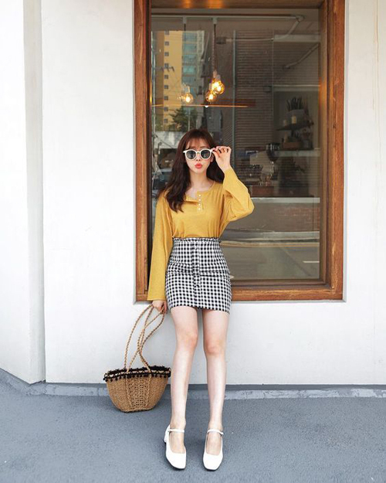
BÀI 8: THỜI TRANG

Slide 5
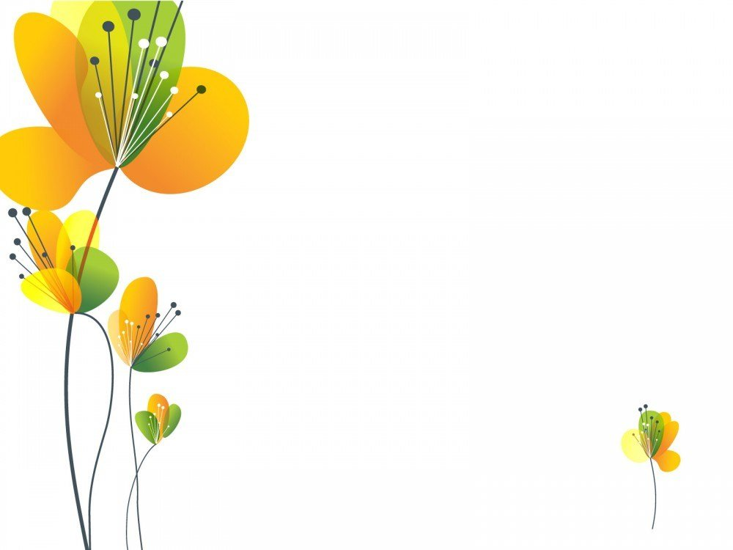
Mục tiêu bài học:
- Trình bày được những kiến thức cơ bản về trang phục;
- Nhận ra và bước đầu hình thành phong cách thời trang của bản thân;
- Lựa chọn được trang phục phù hợp với đặc điểm và sở thích của bản thân, tính chất công việc và điều kiện tài chính của gia đình.

Slide 6
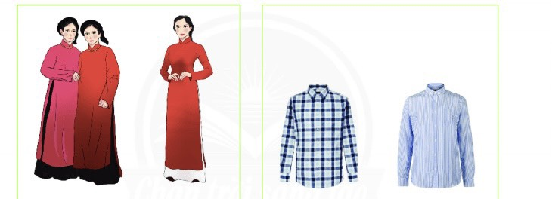
BÀI 8 : THỜI TRANG
1. Thời trang và phong cách thời trang
Hình 8.1
Hình 8.2
1. Hình 8.1 cho thấy áo dài Việt Nam thay đổi như thế nào qua 2 thời kì?
2. Hình 8.2 cho thấy áo sơ mi nam ở hai thời kì khác nhau thay đổi chi tiết nào của áo?
3. Thời trang thay đổi yếu tố nào của trang phục?

Slide 7
Phiếu học tập số 1
Thảo luận
Câu hỏi | Trả lời
Câu 1: Hình 8.1 cho thấy áo dài Việt Nam thay đổi như thế nào qua 2 thời kì? | Ở thế kỉ 20 áo dài rộng hơn, thế kỉ 21 áo dài được may gọn lại phù hợp với vóc dáng của người mặc. Đã có sự đổi kiểu dáng của trang phục.
Câu 2: Hình 8.2 cho thấy áo sơ mi nam ở hai thời kì khác nhau thay đổi chi tiết nào của áo? | 2. Năm 1980 kẻ ca rô được ưa chuộng, 2020 thì kẻ sọc được phổ biến. Đã có sự thay đổi về họa tiết, hoa văn của trang phục.
Câu 3: Thời trang làm thay đổi yếu tố nào của trang phục? | 3. Thời trang là sự thay đổi họa tiết, hoa văn của trang phục.

Slide 8
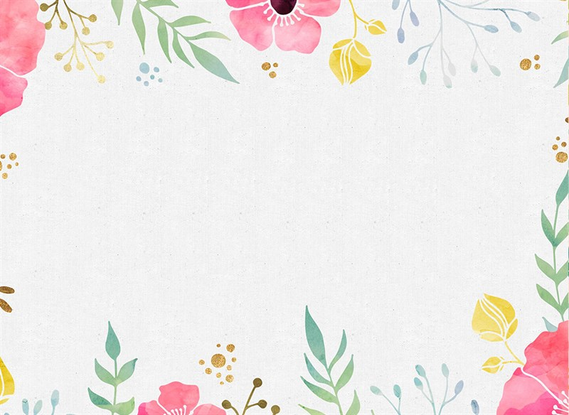
BÀI 8: THỜI TRANG
1. Thời trang và phong cách thời trang
- Thời trang là những kiểu trang phục được nhiều người ưa chuộng và sử dụng phổ biến trong một khoảng thời gian nhất định. Thời trang thể hiện qua kiểu dáng, màu sắc, chất liệu, hoạ tiết,... của trang phục. Thời trang có nhiều loại tuỳ theo nhu cầu mặc đẹp của con người.

Slide 9
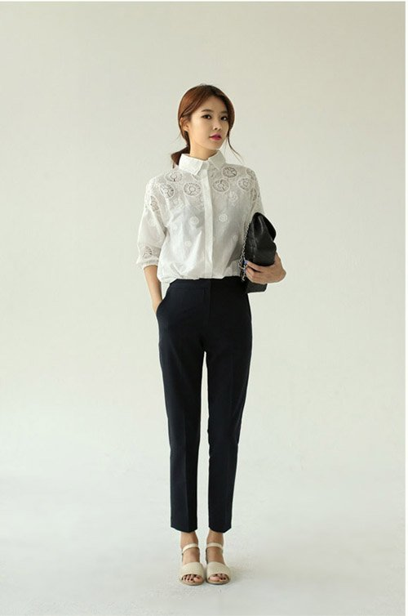
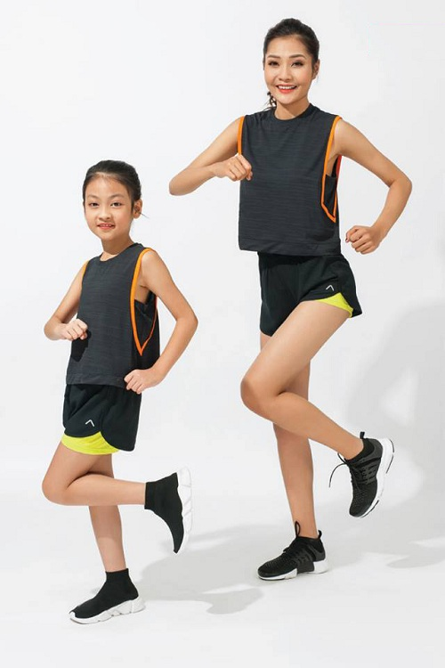
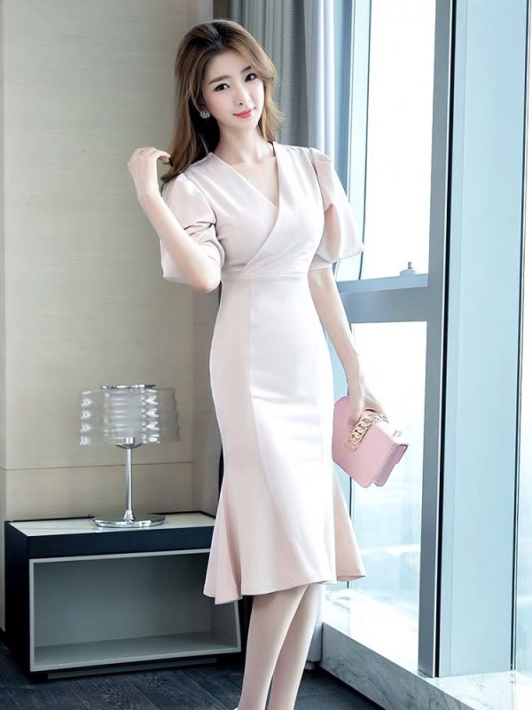
a
b
c
Hình 8.3
1. Bộ trang phục nào thể hiện phong cách đơn giản? Bộ trang phục nào thể hiện phong cách thể thao?
2. Theo em ở hình 8.3 c bộ trang phục thể hiện theo phong cách nào?

Slide 10
1. Trang phục đi làm
2. Trang phục thể thao
3. Trang phục đi dự tiệc
Phong cách thời trang là gì?

Slide 11
BÀI 8: THỜI TRANG
1. Thời trang và phong cách thời trang
- Thời trang là những kiểu trang phục được nhiều người ưa chuộng và sử dụng phổ biến trong một khoảng thời gian nhất định. Thời trang thể hiện qua kiểu dáng, màu sắc, chất liệu, hoạ tiết,... của trang phục. Thời trang có nhiều loại tuỳ theo nhu cầu mặc đẹp của con người.
- Phong cách thời trang là cách ăn mặc theo nhu cầu thẩm mĩ và sở thích tạo nên vẻ đẹp riêng, độc đáo của mỗi người.

Slide 12
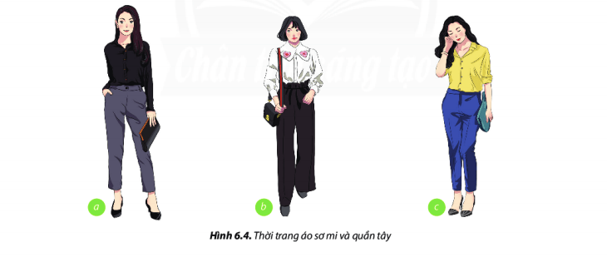
BÀI 8: THỜI TRANG
1. Thời trang và phong cách thời trang
2. Thời trang thể hiện tính cách của người mặc
1. Trang phục ở các hình a, b, c giúp người mặc thể hiện sự cầu kì hay giản dị? Vì sao?
2. Trang phục hình b có giúp người mặc thể hiện sự nghiêm chỉnh, lịch sự không? Vì sao?
3. Cùng 1 loại áo sơ mi và quần tây trong hình a, b, c theo em kiểu nào giúp người mặc có vẻ trẻ trung năng động?

Slide 13
Phiếu học tập số 2
Thảo luận
Câu hỏi | Trả lời
Câu 1: Trang phục ở các hình a, b, c giúp người mặc thể hiện sự cầu kì hay giản dị? Vì sao? | Hình 8.4a: giúp người mặc thể hiện sự giản dị. Vì đây là trang phục công sở. Áo sơ mi trắng, quần dài.
Câu 2: Trang phục hình b có giúp người mặc thể hiện sự nghiêm chỉnh, lịch sự không? Vì sao? | Hình 8.4b: quần rộng thùng thình, không thể hiện sự gọn gàng nhưng kiểu quần tây, áo sơ mi cho thấy sự nghiêm chỉnh, lịch sự.
Câu 3: Cùng 1 loại áo sơ mi và quần tây trong hình a, b, c theo em kiểu nào giúp người mặc có vẻ trẻ trung năng động? | Hình 8.4a và 8.4c: giúp người mặc có vẻ trẻ trung, năng động.

Slide 14
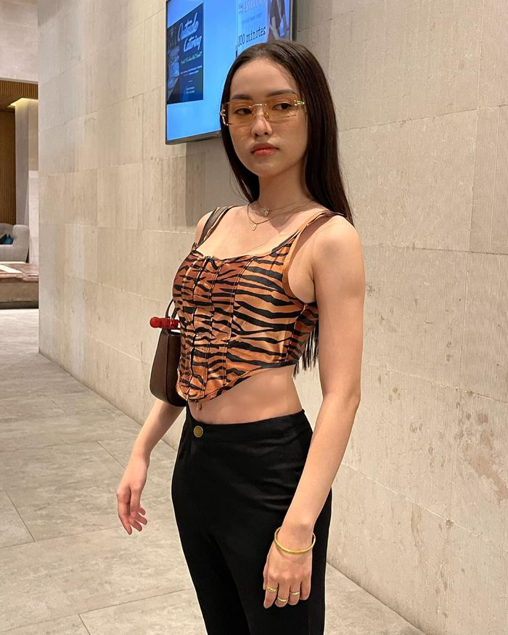
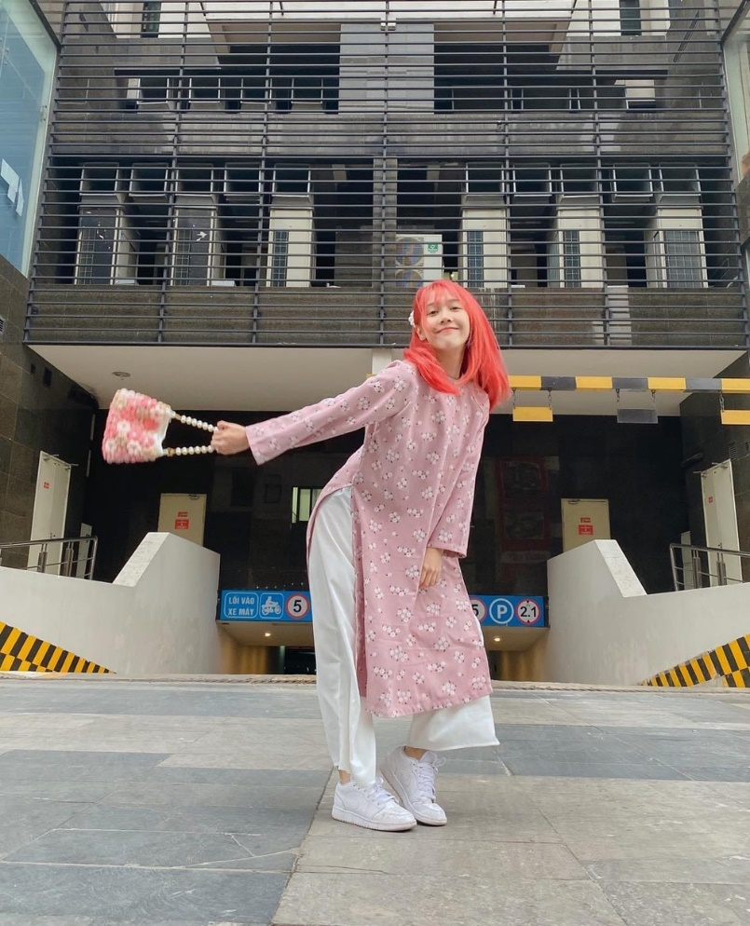
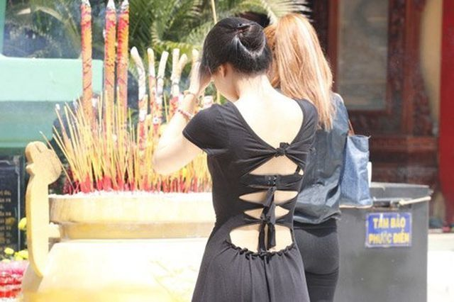
Em có nhận xét gì về những trang phục dưới đây?
Qua đó em đã rút ra bài học gì cho bản thân mình?

Slide 15
BÀI 8: THỜI TRANG
1. Thời trang và phong cách thời trang
2. Thời trang thể hiện tính cách của người mặc
Thời trang phản ánh tính cách của người mặc. Do vậy, mỗi người cần lựa chọn phong cách thời trang phù hợp với bản thân và biết cách ứng xử khéo léo.

Slide 16
BÀI 8: THỜI TRANG
1. Thời trang và phong cách thời trang
2. Thời trang thể hiện tính cách của người mặc
3. Lựa chọn trang phục phù hợp theo thời trang
3.1. Một số lưu ý khi lựa chọn trang phục theo thời trang

Slide 17
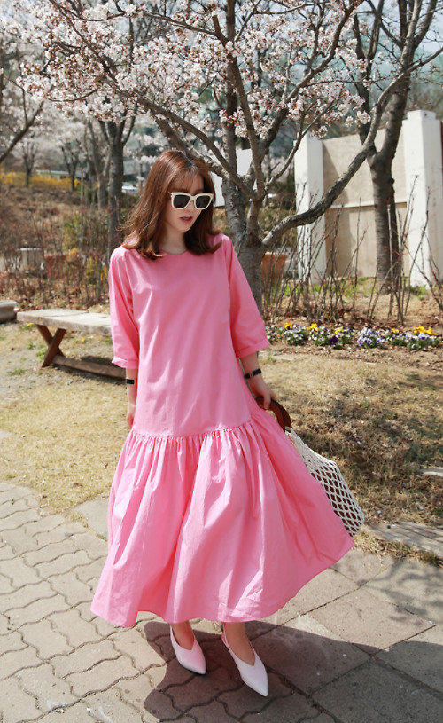
Bạn Ngọc hôm nay đi đám cưới có mặc một chiếc váy màu hồng rất đẹp, nhưng do đi đám cưới về muộn nên bạn không kịp thay đồ và bạn đã mặc chiếc váy màu hồng đến lớp. Theo em bạn Ngọc mặc chiếc váy màu hồng đi đám cưới và đến lớp có phù hợp không? Vì sao?

Slide 18

Một số lưu ý khi lựa chọn trang phục
Xác định đặc điểm vóc dáng của người mặc.
Xác định xu hướng thời trang
Lựa chọn trang phục phục phù hợp với lứa tuổi, môi trường hoạt động và điều kiện tài chính của gia đình.
Lựa chọn màu sắc vải kiểu may phù hợp với vóc dáng người mặc.
Lựa chọn thêm các vật dụng đi kèm phù hợp với trang phục đã chọn

Slide 19
BÀI 8: THỜI TRANG
1. Thời trang và phong cách thời trang
2. Thời trang thể hiện tính cách của người mặc
3. Lựa chọn trang phục phù hợp theo thời trang
3.1. Một số lưu ý khi lựa chọn trang phục theo thời trang
3.2. Các bước lựa chọn trang phục theo thời trang

Slide 20
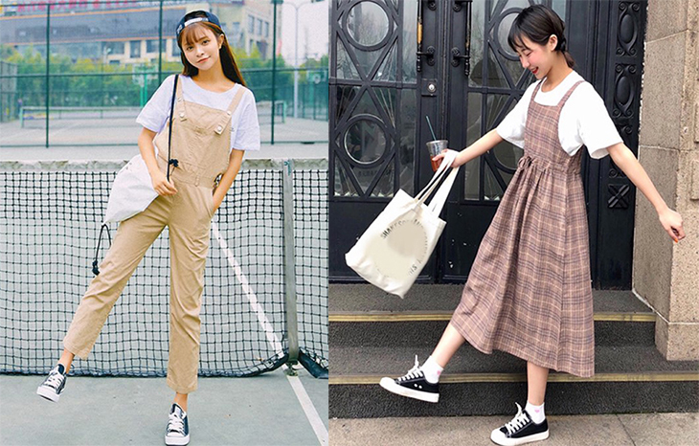
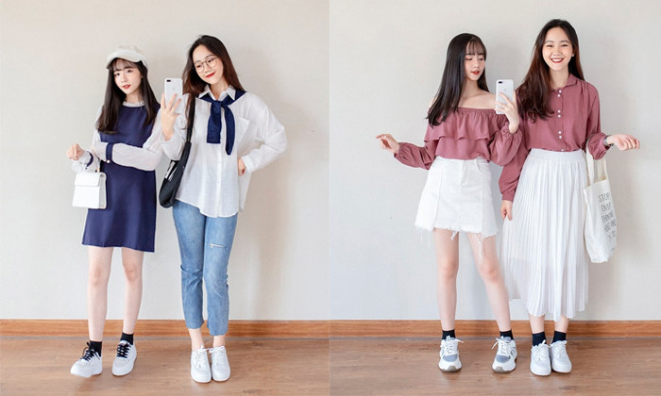
Em hãy chọn một bộ trang phục đi chơi cho bản thân và vẽ vào giấy?
Các em có thể quan sát hình ảnh sau đây:

Slide 21
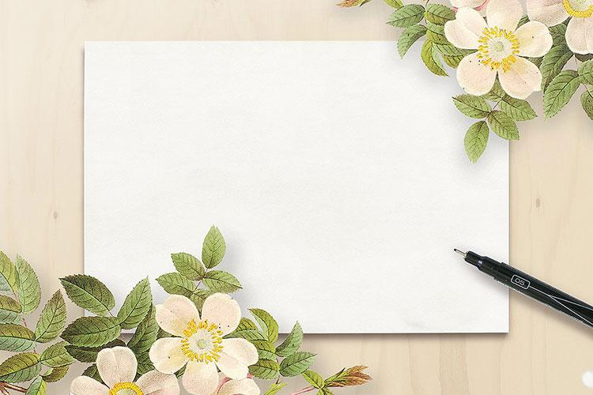
- Quy trình lựa chọn trang phục theo thời trang gồm 8 bước:
Bước 1. Xác định đặc điểm vóc dáng;
Bước 2. Xác đỉnh phong cách thời trang;
Bước 3. Chọn loại trang phục;
Bước 4. Chọn kiểu may;
Bước 5. Chọn màu sắc, hoa văn;
Bước 6. Chọn chất liệu vải;
Bước 7. Chọn vật dụng đi kèm;
Bước 8. Vẽ minh hoạ bộ trang phục đã chọn vào giấy A4.

Slide 22
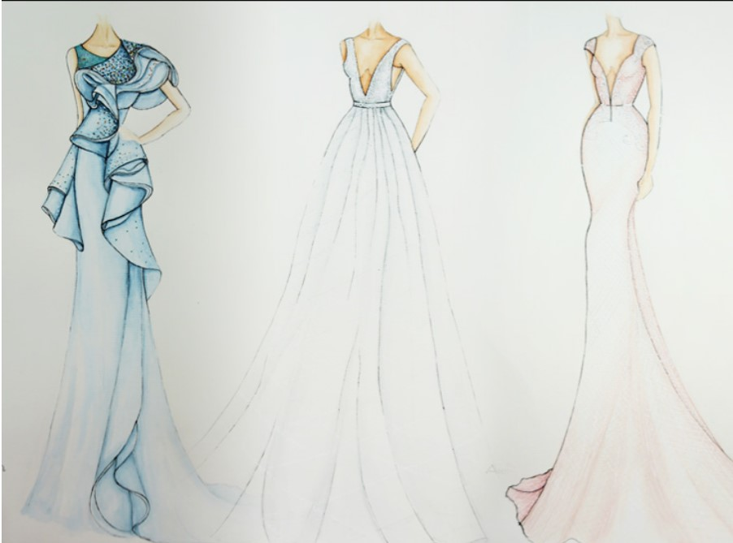
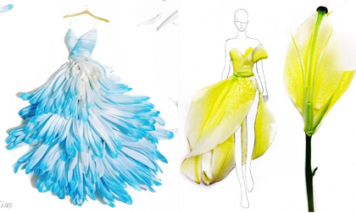
Một số hình ảnh thiết kế thời trang

Slide 23
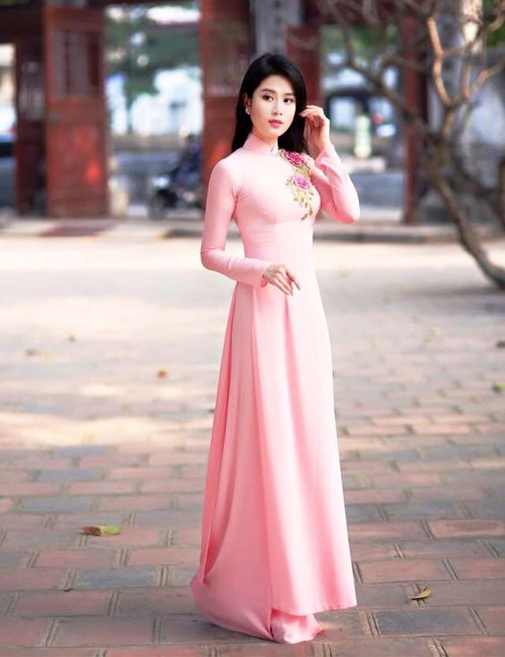
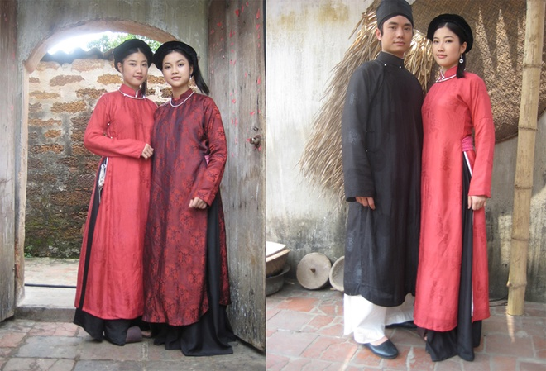
LUYỆN TẬP
Câu 1: Chỉ ra những chi tiết nào dưới đây của thời trang có sự thay đổi trong hình ảnh minh họa thời trang áo dài ở hình bên?
Kiểu dáng
Họa tiết
Độ dài
Cả 3 đáp án trên

Slide 24
LUYỆN TẬP
Câu 2: Nối tên phong cách thời trang với mô tả sau cho phù hợp
Phong cách thời trang | Mô tả
1. Phong cách đơn giản | A. Trang phục mang nét đẹp văn hóa truyền thống của dân tộc.
2. Phong cách thể thao | B. Trang phục được thiết kế đơn giản, có những đường nét khỏe khoắn, thoải mái cho mọi hoạt động
3. Phong cách dân gian | C. Trang phục được thiết kế đơn giản thường chỉ được thiết kế một màu, không có nhiều đường nét trang trí.

Slide 25
LUYỆN TẬP
Câu 3: Câu nói: “ Cách ăc mặc theo nhu cầu thẩm mĩ và sở thích tạo nên vẻ đẹp riêng độc đáo của mỗi người” là nói về:
Kiểu dáng thời trang
Tin tức thời trang
Phong cách thời trang
Phụ kiện thời trang
Câu 4: Hãy kể tên những phong cách thời trang mà em biết?
…………………………………………………………………………………………………………………………………………………………………………………………………………………………………………………………………………………………………………………………………………………………………………………………………………………………………………………………………………………

Slide 26
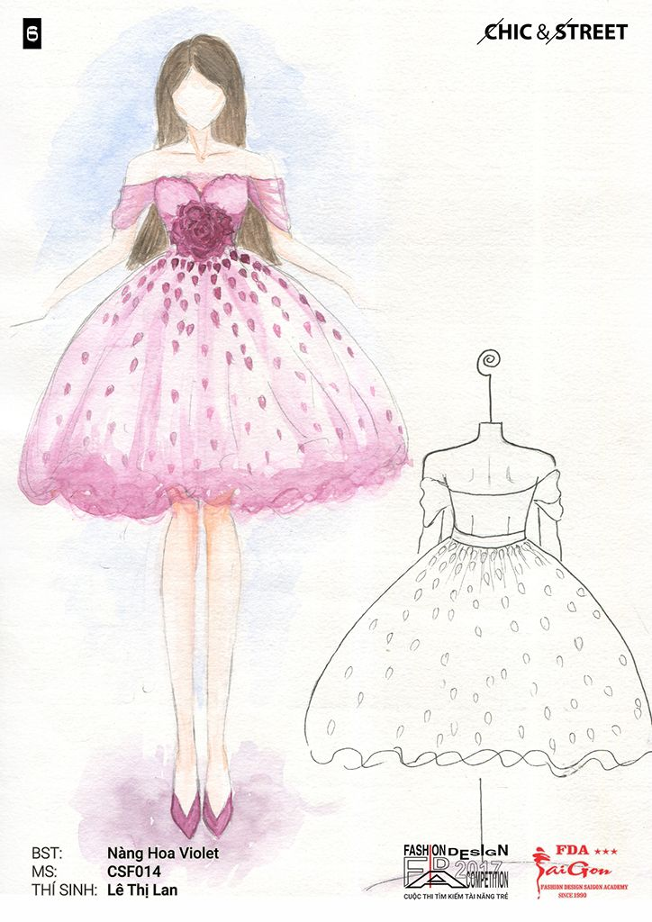
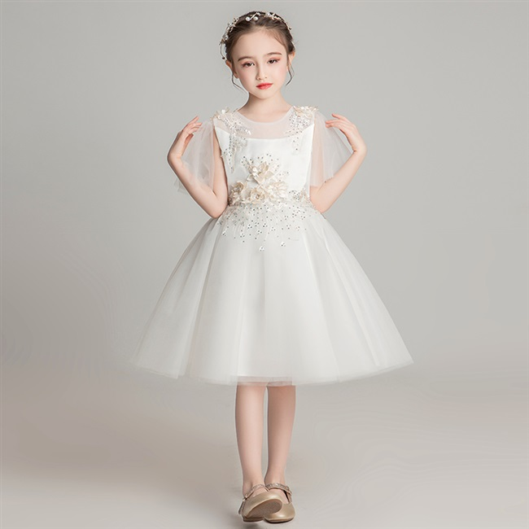
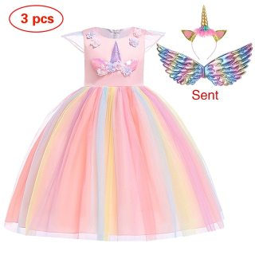
VẬN DỤNG
Hãy mô tả trang phục mà em thích mặc trong dịp sinh nhật của mình.

Slide 27

TỔNG KẾT
1. Thời trang và phong cách thời trang.
- Thời trang là những kiểu trang phục được nhiều người ưa chuộng và sử dụng phổ biến trong một khoảng thời gian nhất định. Thời trang thể hiện qua kiểu dáng, màu sắc, chất liệu, hoạ tiết,... của trang phục. Thời trang có nhiều loại tuỳ theo nhu cầu mặc đẹp của con người.
- Phong cách thời trang là cách ăn mặc theo nhu cầu thẩm mĩ và sở thích tạo nên vẻ đẹp riêng, độc đáo của mỗi người.
2. Thời trang thể hiện tính cách của người mặc
Thời trang phản ánh tính cách của ngưởi mặc. Do vậy, mỗi người cần lựa chọn phong cách thởi trang phù hợp với bản thân và biết cách ứng xử khéo léo.
3. Lựa chọn trang phục phù hợp với thời trang
3.1: Một số lưu ý khi lựa chọn trang phục theo thời trang
3.2: Các bước lựa chọn trang phục theo thời trang

Slide 28


